Slide 1
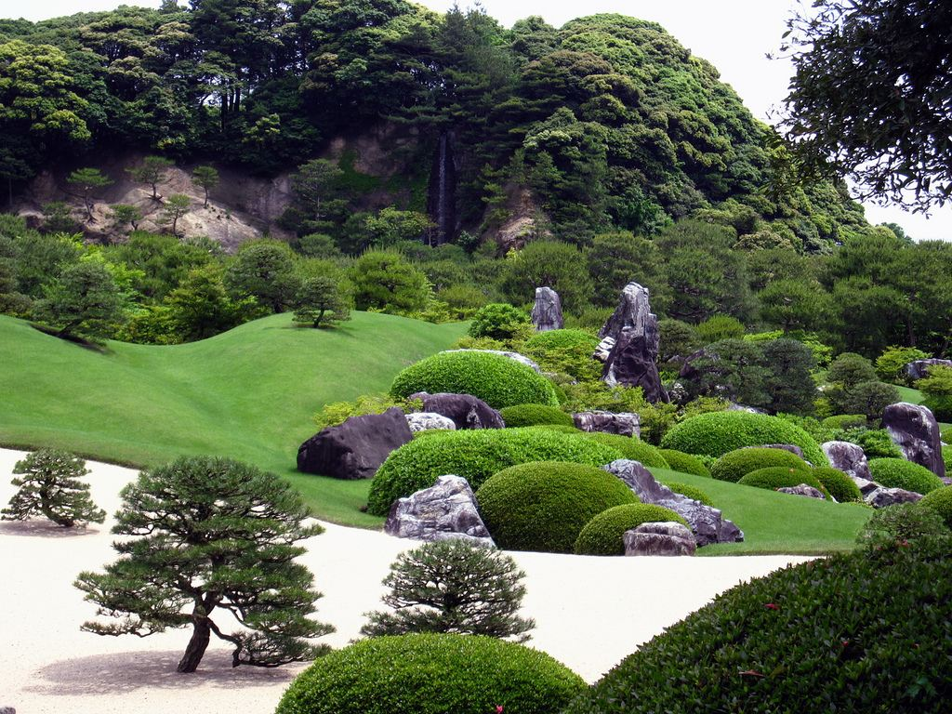
Японські сади
У чотирьох годинах їзди на автобусі від вируючого і шумного Токіо, в містечку Кітакюшу (Kitakyushu), знаходиться просто дивовижне місце - сад квітів Каваті Фудзі (Kawachi Fuji Garden), що складається з мільйонів квітів неймовірної краси.

Slide 2
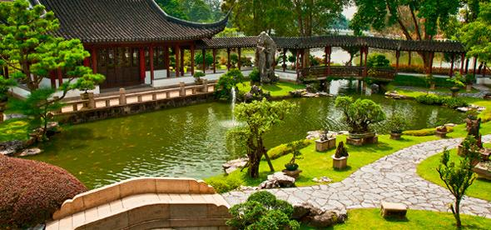
Головною особливістю саду є мільйони квітів, які тут звисають водоспадами зі своєрідної "стелі". Це гліцинії. Гліцинію (або по лат. Wisteria) в Японії називають - Фудзі (fuji). Символ Японії - Фудзіяма носить те ж ім'я, що і ці квіти. У Японії гліцинія символізує молодість, поезію і жіночу красу, а також зцілення і захист. Ця рослина дуже поширена в Японії і за популярністю майже не поступається знаменитій японській сакуру.

Slide 3
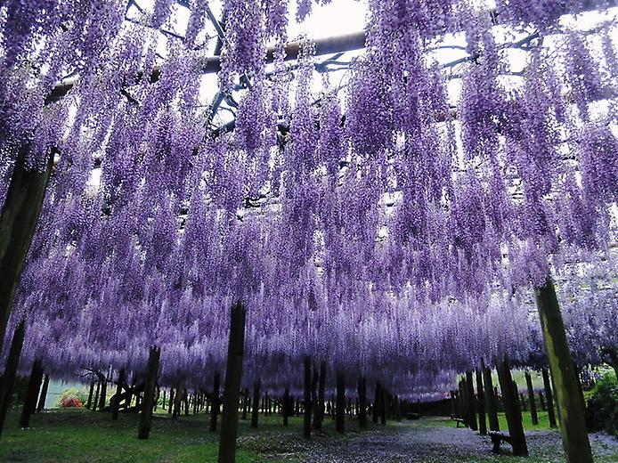
Листопадні ліани гліциній всіх кольорів і відтінків веселки, що звисають зі спеціальних каркасів, можна зустріти майже в будь-якому парку на території Японії. Але саме в Каваті Фудзі їх настільки багато, що вони створюють просто неймовірне відчуття. За деякими даними ідея про дерево життя з "Аватара" взята саме звідси.

Slide 4
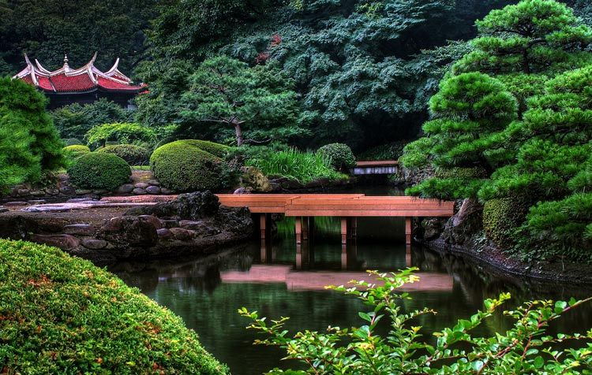
Класичні японські сади:
У класичному японському саду велике значення надається трьом основним елементам: воді, дереву та каменю. Серцем японського саду є вода, що символізує швидкоплинність життя. Камені символізують стійкість і довговічність, дерево - поступальний розвиток і вдосконалення. Японці люблять довго дивитися на камені і воду, які, на їхню думку, мають магічну силу.

Slide 5
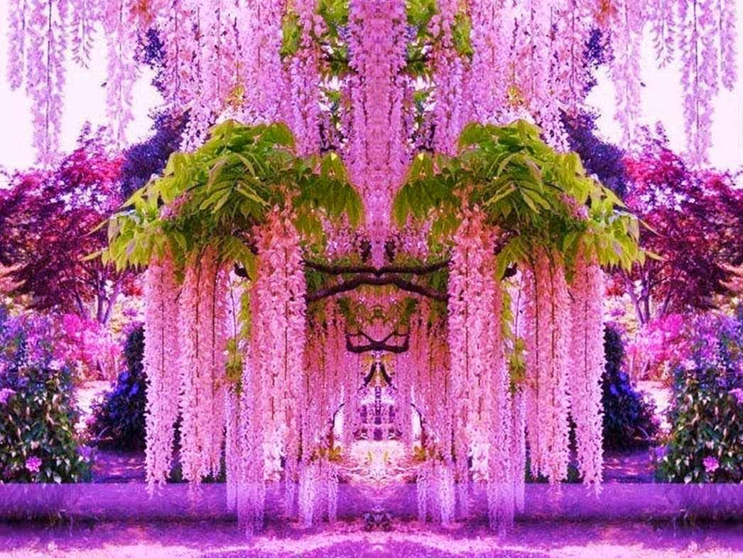
В основі філософії японського садівництва лежить відтворення природного ландшафту Японії в мініатюрі, зазвичай у вигляді гірського пейзажу з водоспадами і струмками. Секрет впливу такого саду полягає в посиленні враження від навколишнього середовища за допомогою хитрих художніх прийомів.

Slide 6
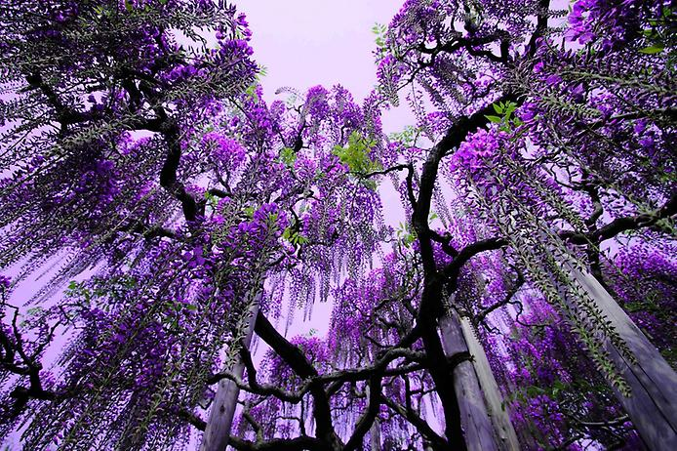
Сади створюють у відповідності зі строгими правилами, відшліфованими століттями. Дуже важлива ретельна обробка рельєфу і використання його можливостей, застосування природного каменю різних відтінків і форм, гармонійна і не яскрава кольорова гама. Крім каменю різних порід, традиційними матеріалами, використовуваними в японському саду, є гравій, дерево, бамбук.

Slide 7
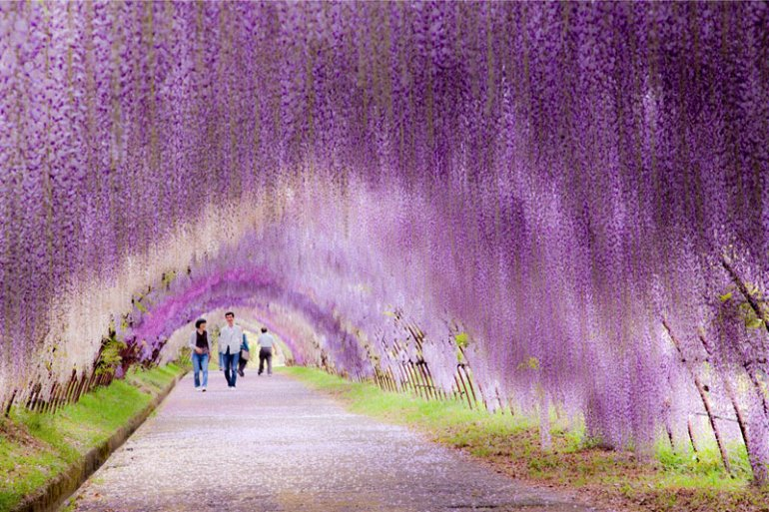
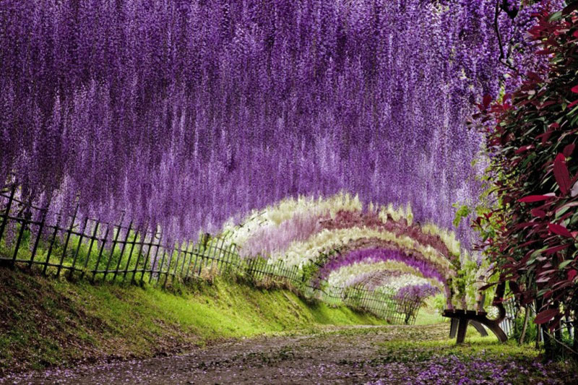
Іншою важливою умовою є баланс. Перше, що кидається в очі європейцеві при погляді на японський сад це деяка «порожнеча». Це викликає почуття неспокою у садівників, які звикли заповнювати весь вільний простір в саду для надання йому пишності і помпезності, але ця «порожнеча» ключовий елемент японського садового мистецтва. Нам завжди хочеться мати більше на маленькому просторі.

Slide 8
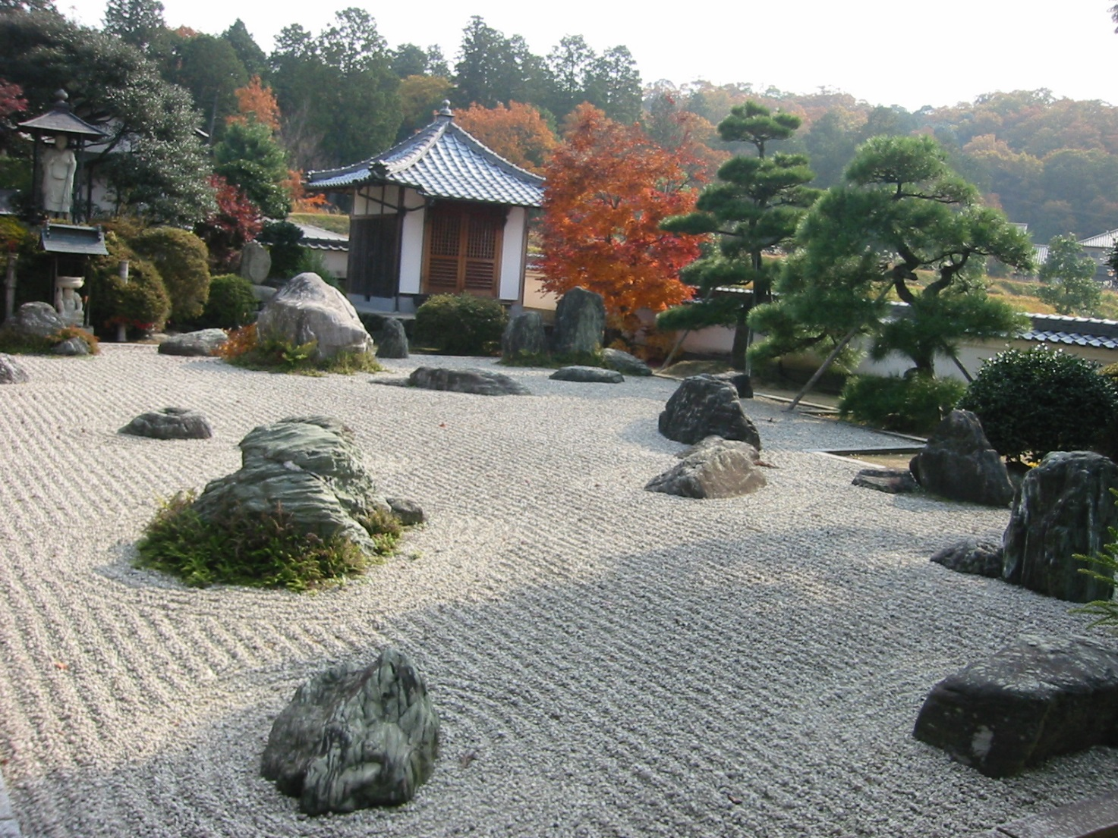
Але якщо скеля виглядає гармонійно на березі безкрайнього моря, уявіть, як вона буде виглядати на 6-ти сотках землі? Так що з особливою ретельністю підбирайте елементи дизайну.
Можна відокремити сад живоплотом, посадивши, наприклад, кизильник блискучий (Cotoneaster lucidus) або спирею гостру (Spiraea x arguta).
Японський сад не завжди підходить для сімейного відпочинку, оскільки в ньому не можуть грати діти. Це сад самоти і споглядання.

Slide 9
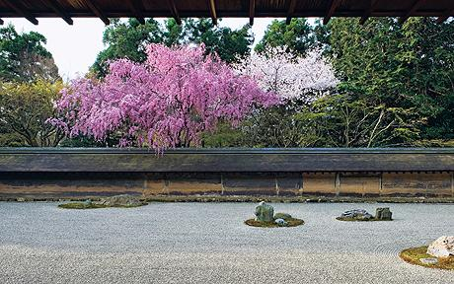
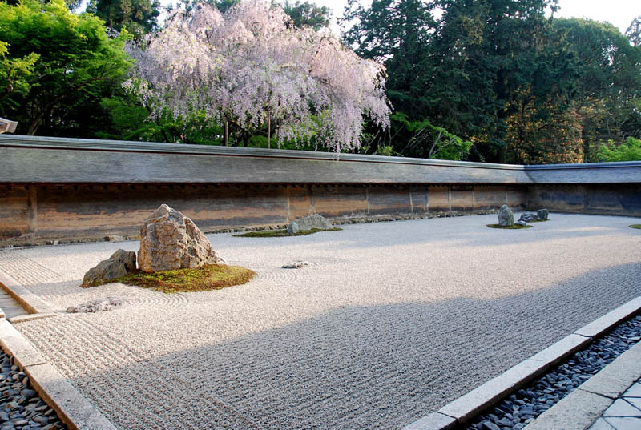
Сад храму Реан-дзі, Кіото, Японія.
Храм Монастир Рьоан з історичним садом Дзен більше п'яти століть притягує в Кіото паломників.

Slide 10
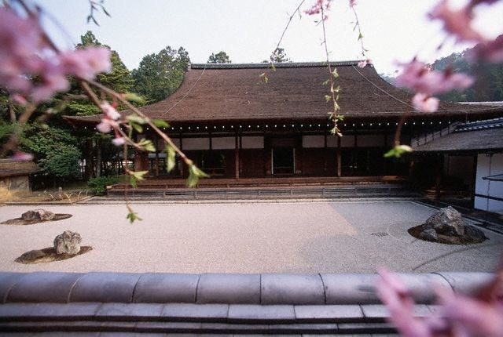
Дзен – японский сад каменів.
Японський сад каменів - це одне з найзагадковіших для європейців явищ. При всій незвичайності японського садово -паркового мистецтва сад з каменів - ще більш фантастичне видовище . Мабуть , в жодній світовій культурі не виникло нічого подібного. Такі сади ще називають «сухими » або « філософськими ».

Slide 11
Дякуємо за увагу

